Slide 1

Jeżdżące autko
Krzysztof gach smiw projekt 2024
1

Slide 2
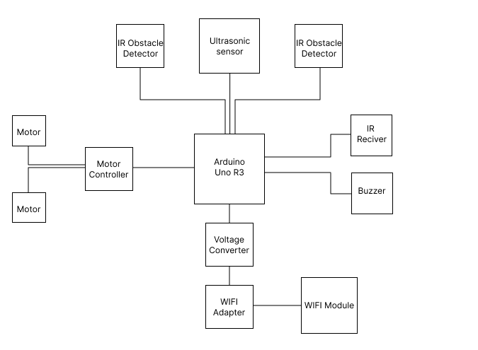
Schemat blokowy

Slide 3
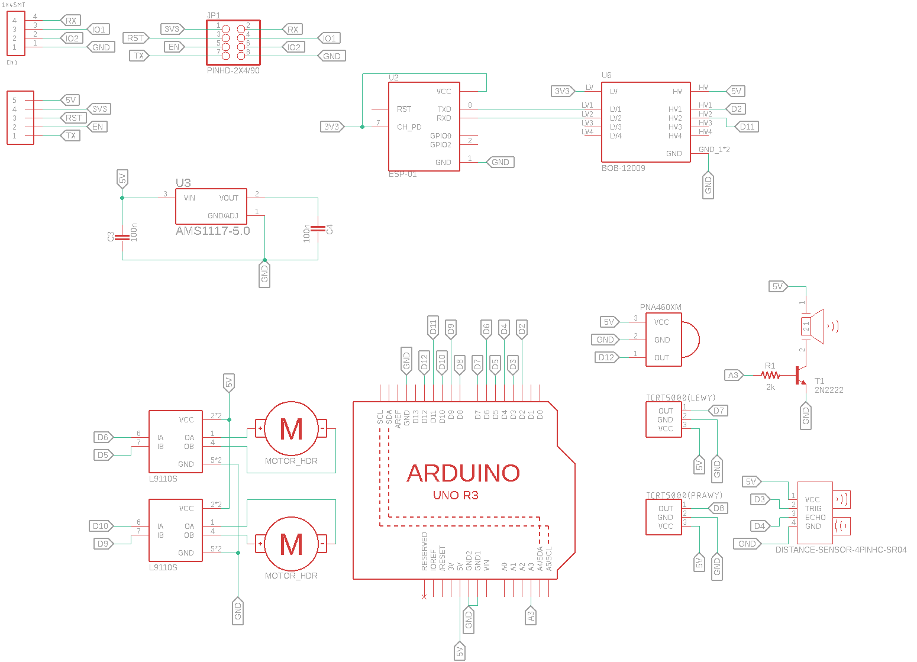

Slide 4
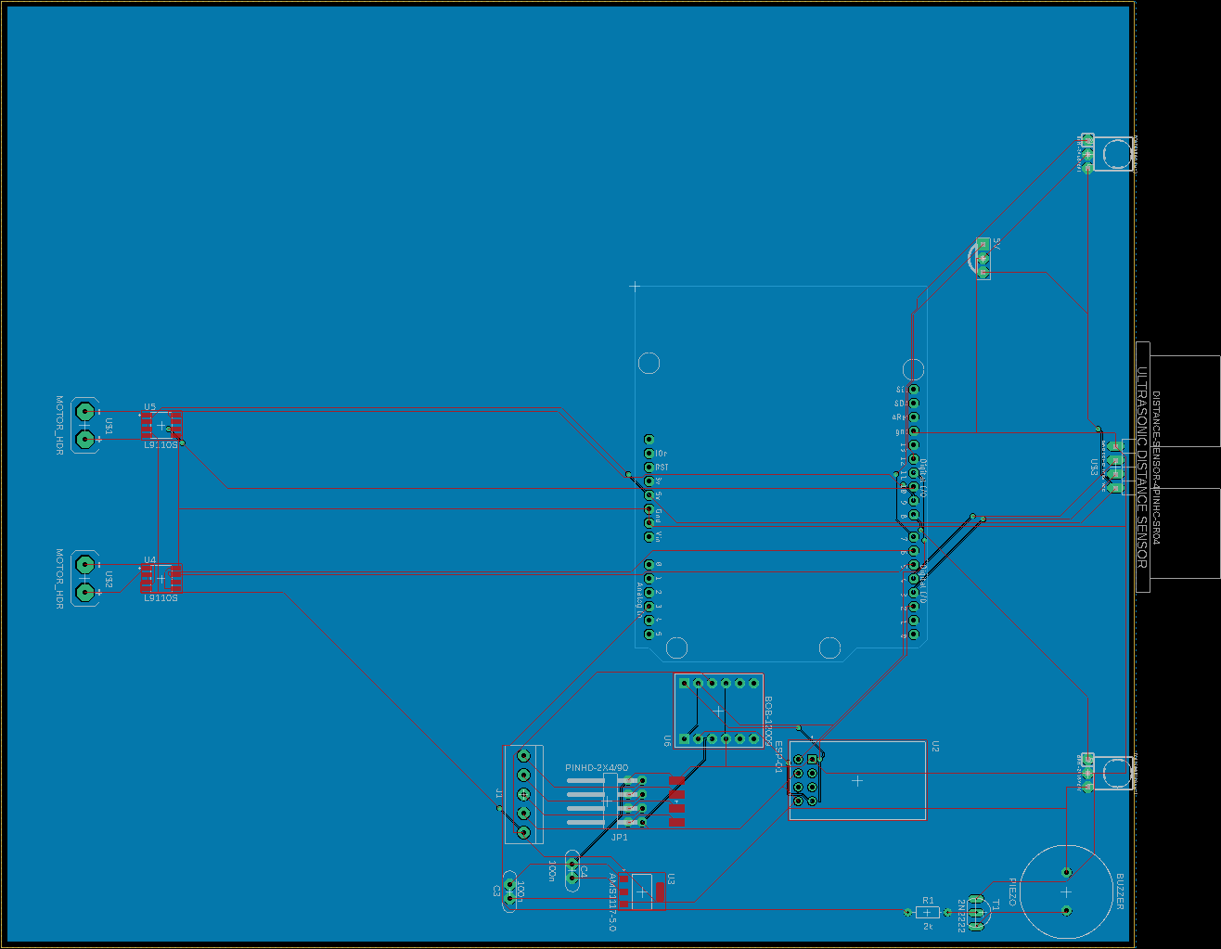
PCB

Slide 5
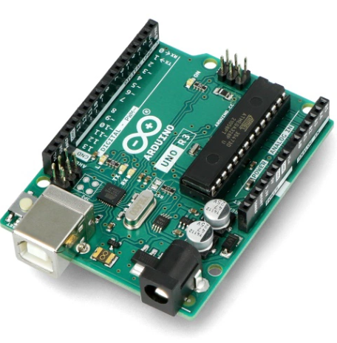
Arduino Uno Rev3
Arduino Uno R3 to popularna płytka mikrokontrolera oparta na ATmega328P, idealna do nauki programowania i prototypowania.
Kluczowe cechy:
Procesor: ATmega328P.
Interfejsy: 14 pinów cyfrowych (6 PWM), 6 wejść analogowych.
Zasilanie: USB lub zewnętrzne (7–12V).
Kompatybilność: Łatwa integracja z modułami i czujnikami.
Programowanie: IDE Arduino przez USB.

Slide 6
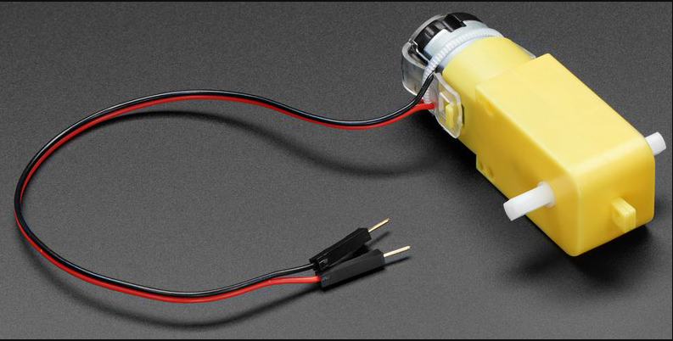
Motors (2)
Specyfikacja i zalety modułu:
Napięcie znamionowe: 3~6V
Stały prąd bez obciążenia: 150mA ± 10%
Minimalna prędkość pracy (przy 3V): 90 ± 10% RPM
Minimalna prędkość pracy (przy 6V): 200 ± 10% RPM
Przełożenie: 1:48
Wymiary obudowy: 70 x 22 x 18 mm
Długość przewodów: 200 mm, typ 28 AWG
Waga: 30,6 g
6

Slide 7
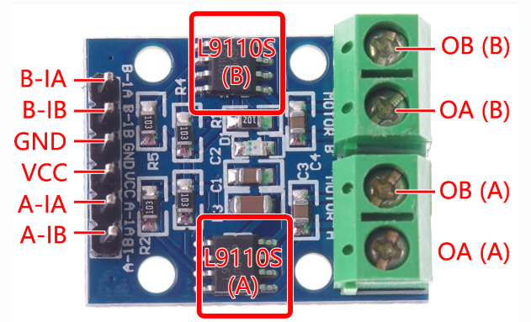
Mostek H (L9110S)
Moduł sterownika silnika L9110 jest przeznaczony do sterowania dwoma silnikami jednocześnie. Wyposażony w dwa niezależne układy L9110S, oferuje prąd wyjściowy do 800 mA na kanał.
Specyfikacja i zalety modułu:
Obsługiwane napięcie: od 2,5 V do 12 V.
Niezależne sterowanie dwoma silnikami.
Stały prąd wyjściowy.
Łatwe podłączenie dzięki intuicyjnym terminalom wejścia i wyjścia.
Zintegrowane zabezpieczenia przed przeciążeniem i przegrzaniem
7

Slide 8
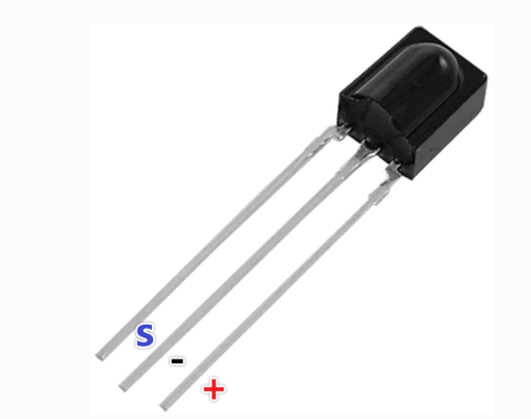
IR Reciver
Odbiornik podczerwieni to komponent, który odbiera sygnały w podczerwieni i może niezależnie przetwarzać promienie IR, generując sygnały kompatybilne z poziomami TTL. Rozmiarem przypomina zwykły tranzystor w plastikowej obudowie i nadaje się do wszelkiego rodzaju zdalnego sterowania oraz transmisji podczerwieni.
8

Slide 9
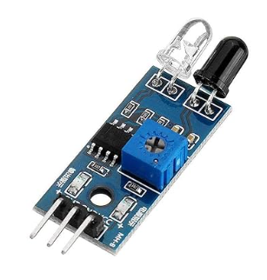
IR Obstacle Detector (2)
Czujnik podczerwieni to moduł o wysokiej adaptacji do światła otoczenia, wyposażony w nadajnik i odbiornik IR. Emituje światło podczerwone, a jego zasięg (2-30 cm) można regulować potencjometrem.
Specyfikacja:
Wyjście sygnału: Cyfrowe (niski stan).
Napięcie robocze: 3,3V–5V.
Zastosowania: Unikanie przeszkód, liczenie obiektów, śledzenie linii.
Podłączenie: OUT do IO mikrokontrolera lub przekaźnika 5V.
9

Slide 10
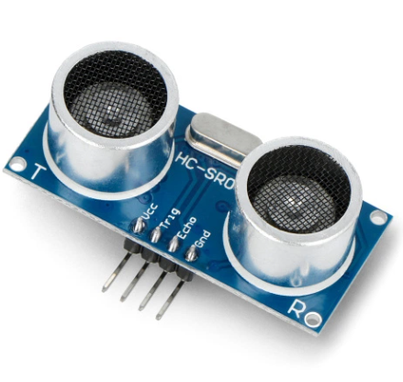
Ultrasonic Sensor (HC-SR04)
Moduł pomiaru ultradźwiękowego umożliwia bezkontaktowy pomiar odległości w zakresie 2 cm – 400 cm, z dokładnością do 3 mm. Stabilność sygnału jest gwarantowana do 5 m, po czym stopniowo słabnie aż do zaniknięcia przy 7 m.
Specyfikacja:
Zakres: 2–400 cm
Napięcie robocze: 5V
Zalecany cykl pomiarowy: >60 ms (zapobiega nakładaniu się sygnałów Trigger i Echo).
10

Slide 11
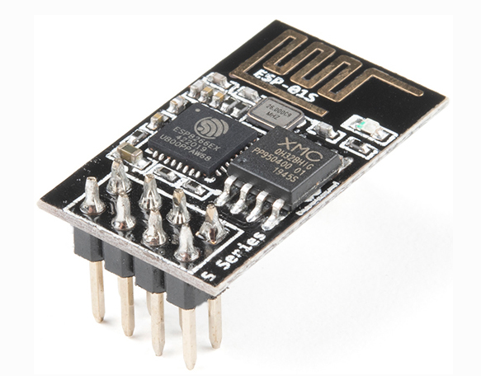
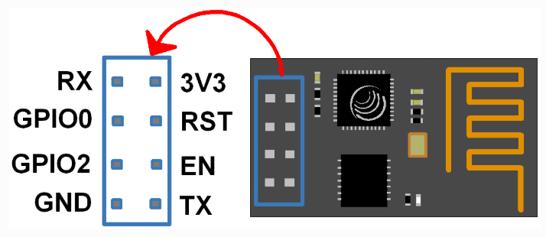
ESP8266 Module
ESP8266 to niedrogi mikrochip Wi-Fi z wbudowanym oprogramowaniem do obsługi sieci TCP/IP i funkcją mikrokontrolera, produkowany przez Espressif Systems w Szanghaju, Chiny.
11

Slide 12
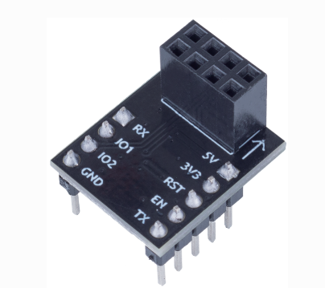
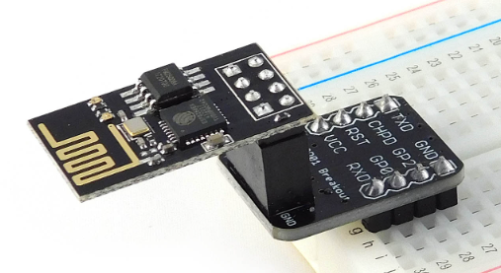
Adapter ESP-01
Adapter ESP8266 to płytka rozszerzająca, która umożliwia korzystanie z modułu ESP8266 na płytce stykowej.
12

Slide 13
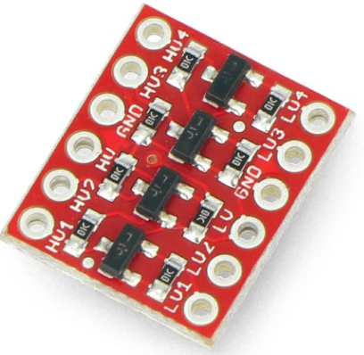
BOB-12009
Moduł pozwala na komunikację pomiędzy systemami wykorzystującymi najpopularniejsze poziomy napięć: 5 V i 3,3 V oraz 1,8 V i 2,8 V. Pracuje w obu kierunkach jednocześnie. Posiada cztery kanały.

Slide 14
Cennik
BOB-12009 – około 12,70 PLN.
Adapter ESP-01 – 6,45–12,90 PLN.
ESP8266 Module – 12,90–21,50 PLN.
Ultrasonic Sensor (HC-SR04) – 6,45–12,90 PLN.
IR Obstacle Detector (2 sztuki) – 8,60–17,20 PLN.
IR Receiver – 2,15–6,45 PLN.
Mostek H (L9110S) – 8,60–12,90 PLN.
Silniki do Arduino (2 sztuki) – 21,50–43,00 PLN.
Arduino Uno Rev3 – 86,00–107,50 PLN.
Buzzer, tranzystor, rezystory, kable, płytka uniwersalna, goldpiny – 43,00–64,50 PLN. SUMA: 260 PLN

Slide 15
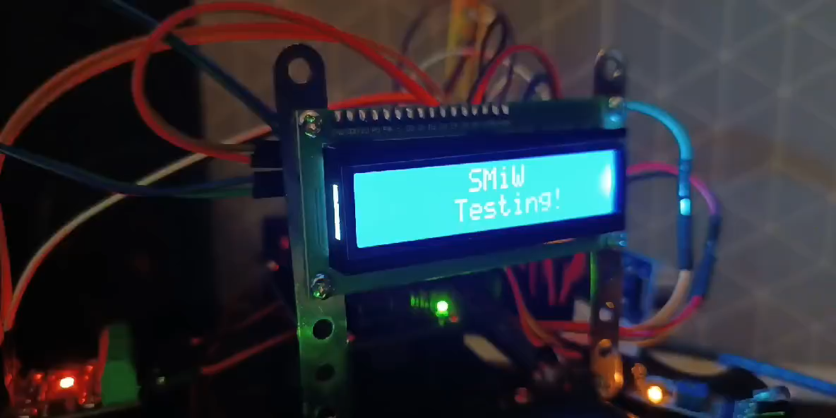
RIP LCD Display

Slide 16
Dziękuję za uwagę

